Slide 1

Hoe blijven wij @ease?
Flore Joskin, communicatiemanager @ease Nederland

Slide 2

Vraag je wel eens hoe het echt gaat met je (klein) kind, nichtje, buurjongen of jonge medewerker?
Maak je wel eens zorgen over iemand?

Slide 3


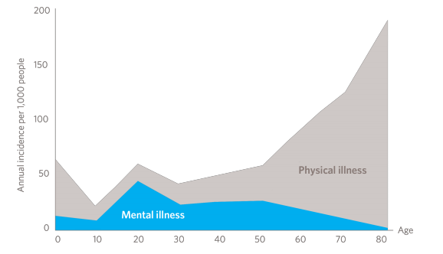
Met 1 op de 4 jongeren gaat het niet OK
75% van alle psychiatrische stoornissen onstaat voor 25e jaar
(Kessler et al, 2005)

Slide 4
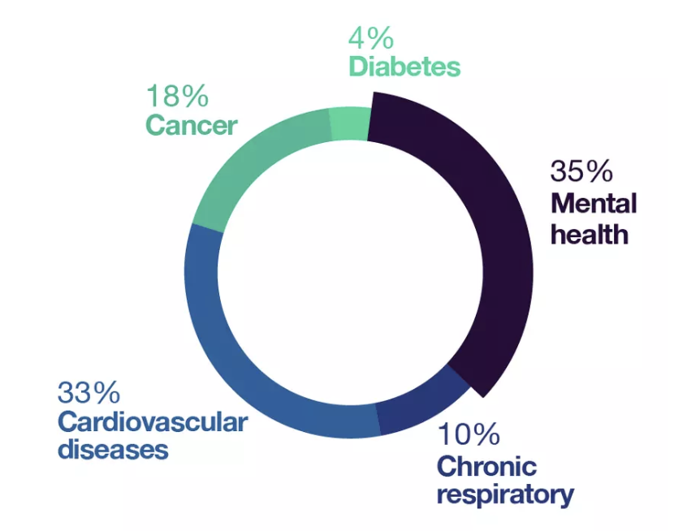
Impact is fors
The global economic burden of noncommunicable diseases
Image: World Economic Forum

Slide 5
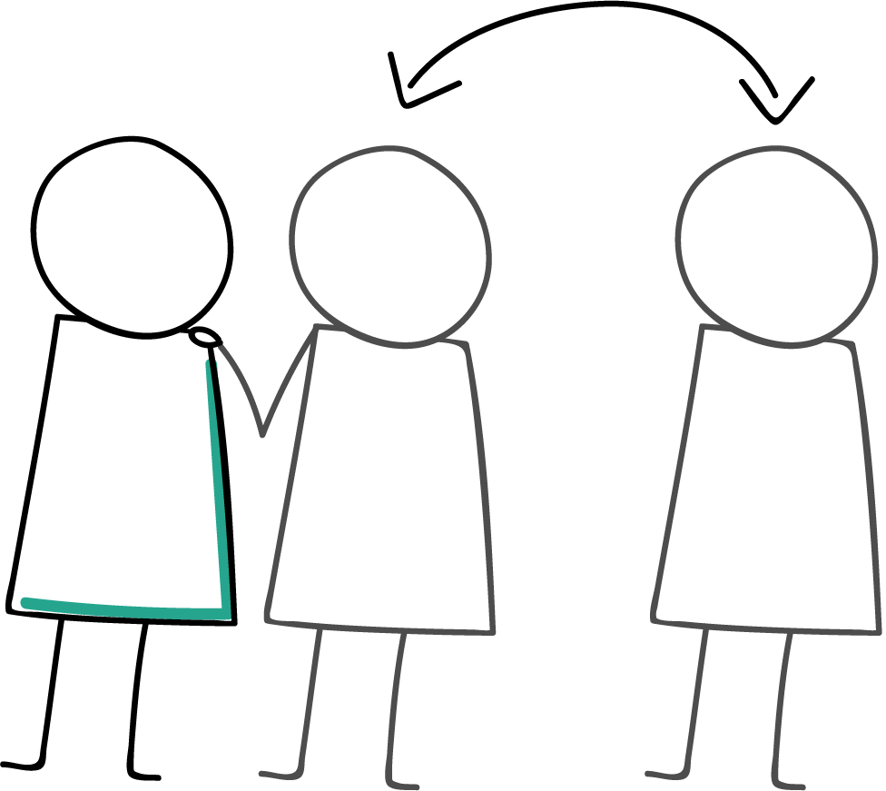


Niet jeugdvriendelijk
(H)erkennen
Sluit niet aan op vraag van jongeren
Moeilijk toegankelijk
Knip met 18 jaar
Schaamte
Onbegrip
Onduidelijkheid
Wachtlijsten
Zorgkosten
Wisselende hulpverleners
Doorverwijzing
Leijdesdorff et al., 2021

Slide 6
Hulp vinden en krijgen niet gemakkelijk
“dat zijn allemaal dingen die je moet kunnen doen. […] je moet weten waar je moet zijn en hoe je daar moet komen, voordat die hulp voor jou echt toegankelijk wordt”
“Ik heb altijd m'n eigen shit
kunnen dealen”
[…] “terwijl... ja want het duurt echt lang en ik heb helemaal niks nu van
ze gehoord en dat is
gewoon jammer”
“Want geld voor mij was ook echt een reden om geen hulp te zoeken”
“she [friend] said she went to the student psychologist, and she said they have a long waiting list, so I didn't even try”
“…everyone was like: wow, why did you go to a psychologist, like, are you crazy or something?”
“Please help, maar ik moet het eerst bewijzen dat ik dat nodig heb”
Notes:
Slechts 30% krijgt de zorg die hij of zij wil of nodig heeft.
Schaamte
Losse eilanden
Hoge drempel
De weg niet vinden
Niet altijd specifieke diagnose
Lange wachtlijsten
Veel invullijsten voor je hulp krijgt….
Eigen risico verzekeringen > 18 jaar
Zelf willen oplossen
Geld is mijn probleem wel erg genoeg
→ jongeren die wel een diagnose hebben, krijgen pas zorg op het moment dat hun klachten escaleren. Vroegdetectie faalt.
Tevens is er een harde overgang van jeugd GGz naar volwassen GGz

Slide 7

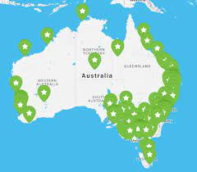
Hoe kan het anders?
‘No decision about me without me’
‘Ik ben meer dan
mijn diagnose(s)’
‘Niemand zou
mogen overlijden
aan suïcide’
Notes:
Let op: link naar filmpje Headspace onder de foto van Pat!

Slide 8

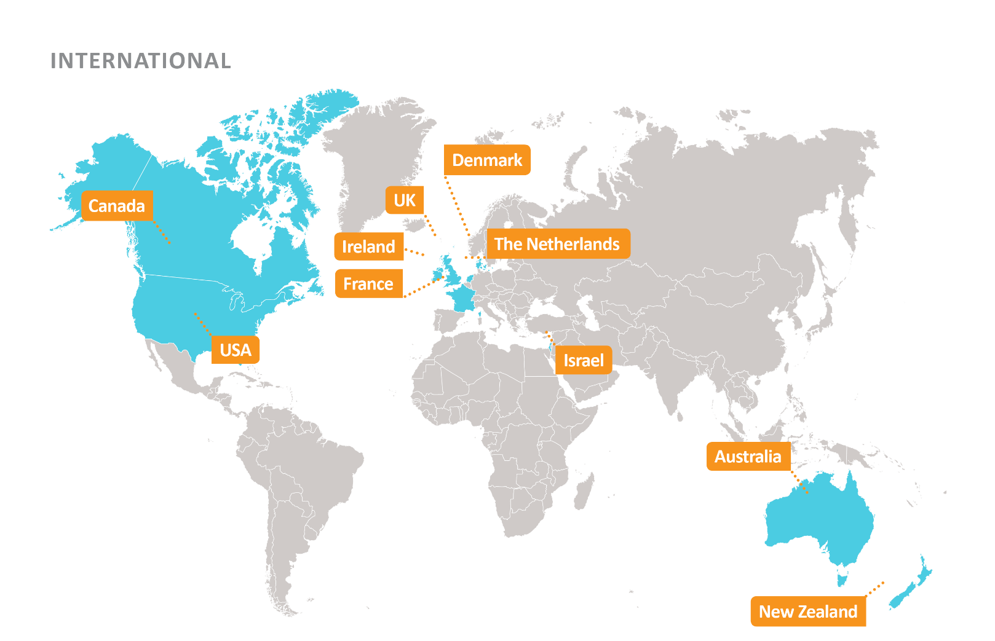

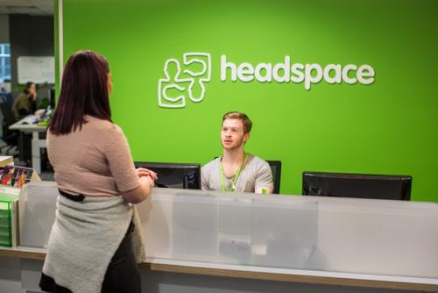

Slide 9
Doelen
Algemeen
Laagdrempelige zorg
Aanbod sluit aan op vraag jongeren
Gepersonaliseerde hulp
Onderliggende doelen
Versterken van weerbaarheid en positieve gezonde ontwikkeling
Preventie van verergeren klachten

Slide 10


Over @ease…
Notes:
Let op: link naar officiele @ease trailer onder theekopje.

Slide 11

Over @ease
12-25 jaar
Binnenlopen of chatten
In de wijk of op school
Luisterend oor door leeftijdsgenoten
Aansluiten op behoeften
Preventie & overbrugging
Laagdrempelig
Persoonlijk #protocollen
Weerbaarheid
Wetenschappelijk onderzocht

Slide 12


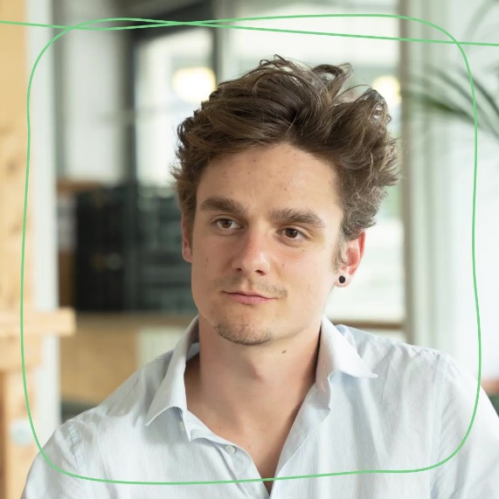


Kracht van jonge vrijwilligers…
Vrijwilligers / Leeftijdsgenoten
Professionals in huis
Psychiaters beldienst
Link naar crisisdienst

Slide 13
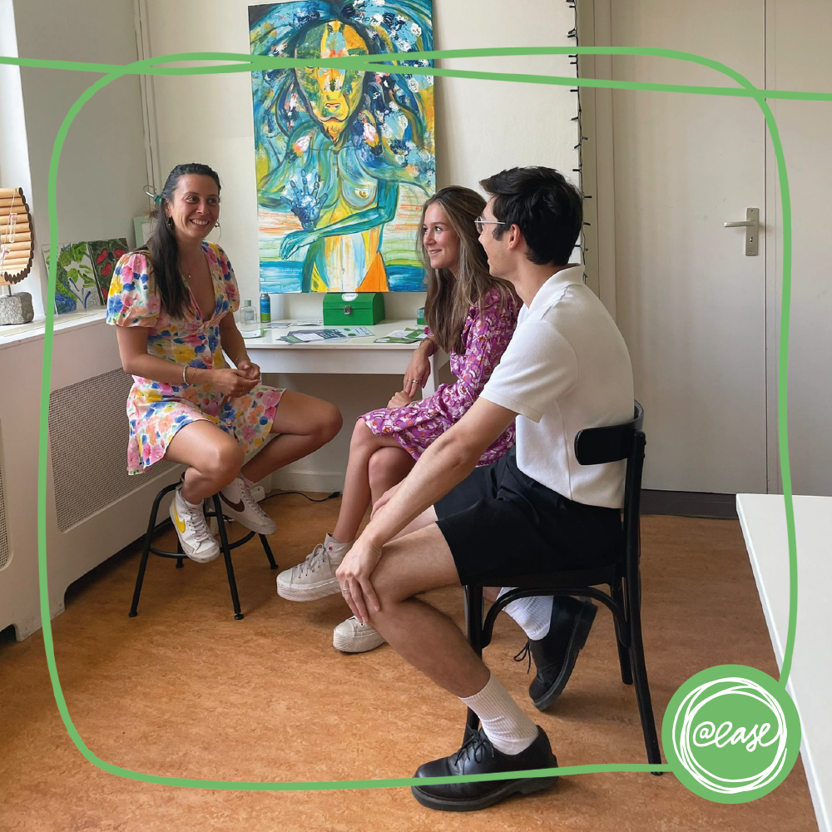

Waarom ik vrijwilliger ben?
Notes:
Let op: link naar filmpje vrijwilliger Roos onder de foto.

Slide 14


Innovatief in het huidige zorglandschap
Jongeren voeren de gesprekken
Multidisciplinaire benadering
De kracht van Social Media bij het
herkennen en erkennen van klachten
Wetenschappelijk onderzoek
Aansluitmodel

Slide 15
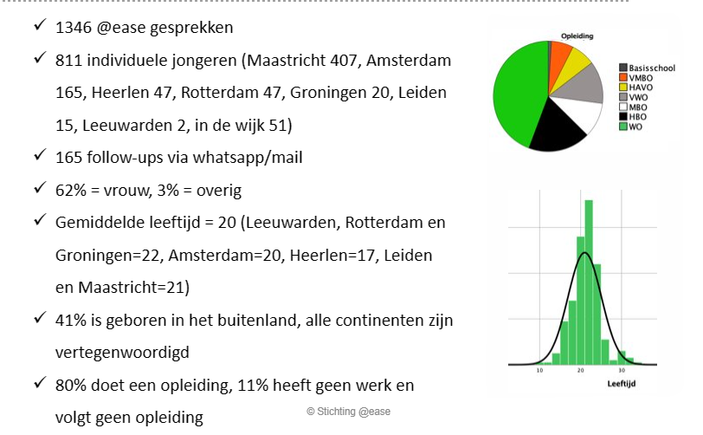
Wetenschappelijk onderzoek t/m q4 ‘22

Slide 16
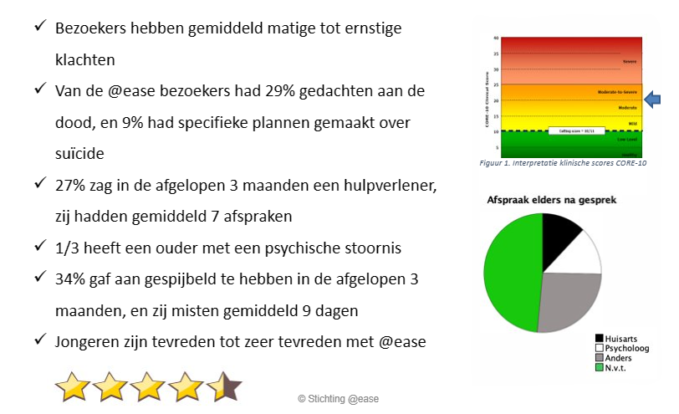
Wetenschappelijk onderzoek

Slide 17
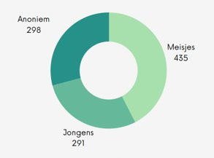
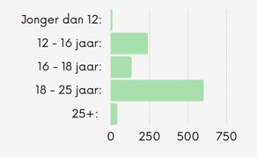
Wetenschappelijk onderzoek
I.v.m. met Covid-19 kon @ease in 2020 tijdelijk geen face-to-face gesprekken aanbieden. Daarom zijn we direct met een chatfunctionaliteit via onze website gestart
Ook na de eerste lockdown (maart – mei 2020) bleef de chat populair
T/m december 2022 vonden in totaal 3084 chatgesprekken plaats (niet in alle gevallen is de online @ease-vragenlijst ingevuld na het gesprek)
Jongeren chatten vooral over hun gevoelens, maar o.a. ook relaties en studie of werk

Slide 18



Wetenschappelijk onderzoek
Kwaliteit van leven
0.62 (@ease bezoeker) versus 0.91 - 0.96
Maatschappelijke kosten

Slide 19
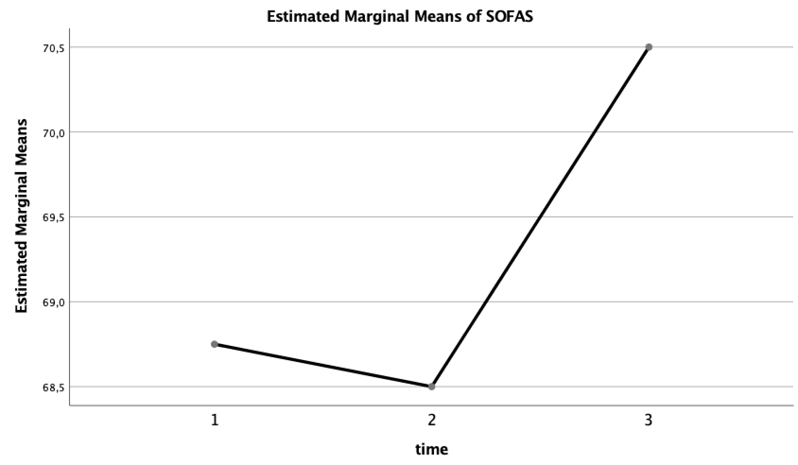
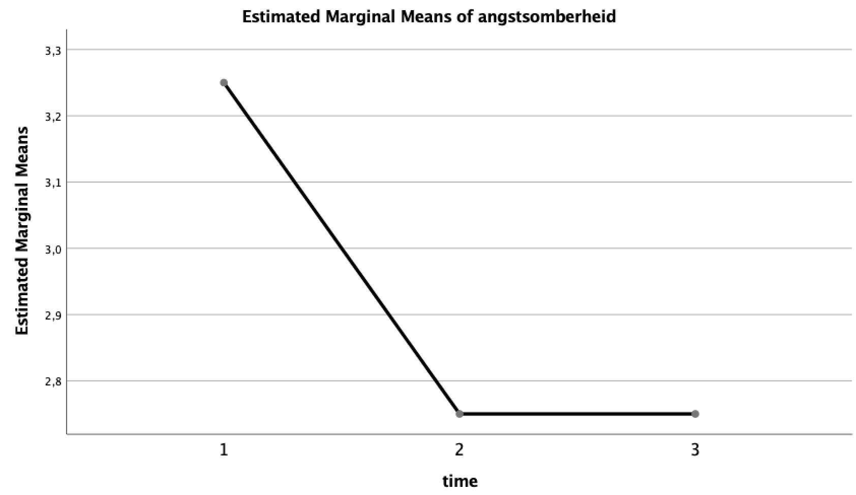
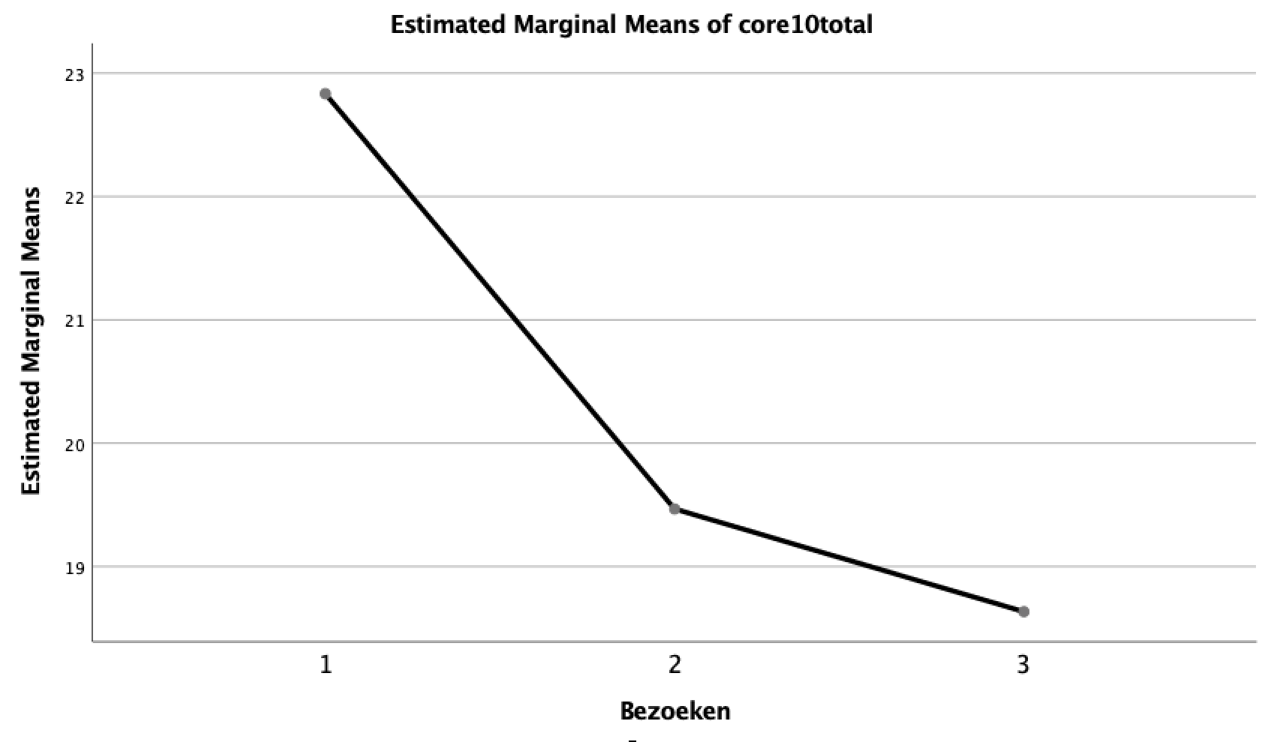

@ease inloop helpt
Bezoek 1, n=694
Bezoek 2, n= 100
Bezoek 3, n= 40
sociaal functioneren SOFAS
angst/somberheid EuroQoL
stress CORE 10

Slide 20
“dat je ook geen verwijzing hoeft
te hebben”
“En, dat het gewoon... ja dat het niet officiëlerig is eigenlijk, met echt een psycholoog en dingen maar dat je gewoon met mensen het er gewoon even over kan hebben en dat ze ook naar je luisteren.”
“Um yeah I really liked
it […] I would go again and I also recommend it”
“I read the webpage of @ease and it said: just walk in. So that's what I did.”
“They are everywhere, those green flyers. So you're doing a good job in promotion [laughs]”
“no waiting lists as far as I know”
“she said it's free […] so I thought... why not here?”
“[…] huiselijk en een beetje licht zeg maar, het is niet zo'n klinische plek van;
oh waar ben ik nu weer terecht gekomen. Nee, het is best wel gezellig en ik denk dat dat ook wel helpt.”
De mensen die hier werken zijn vriendelijk
Notes:
Wat vinden jongeren dan fijn bij @ease?

Slide 21
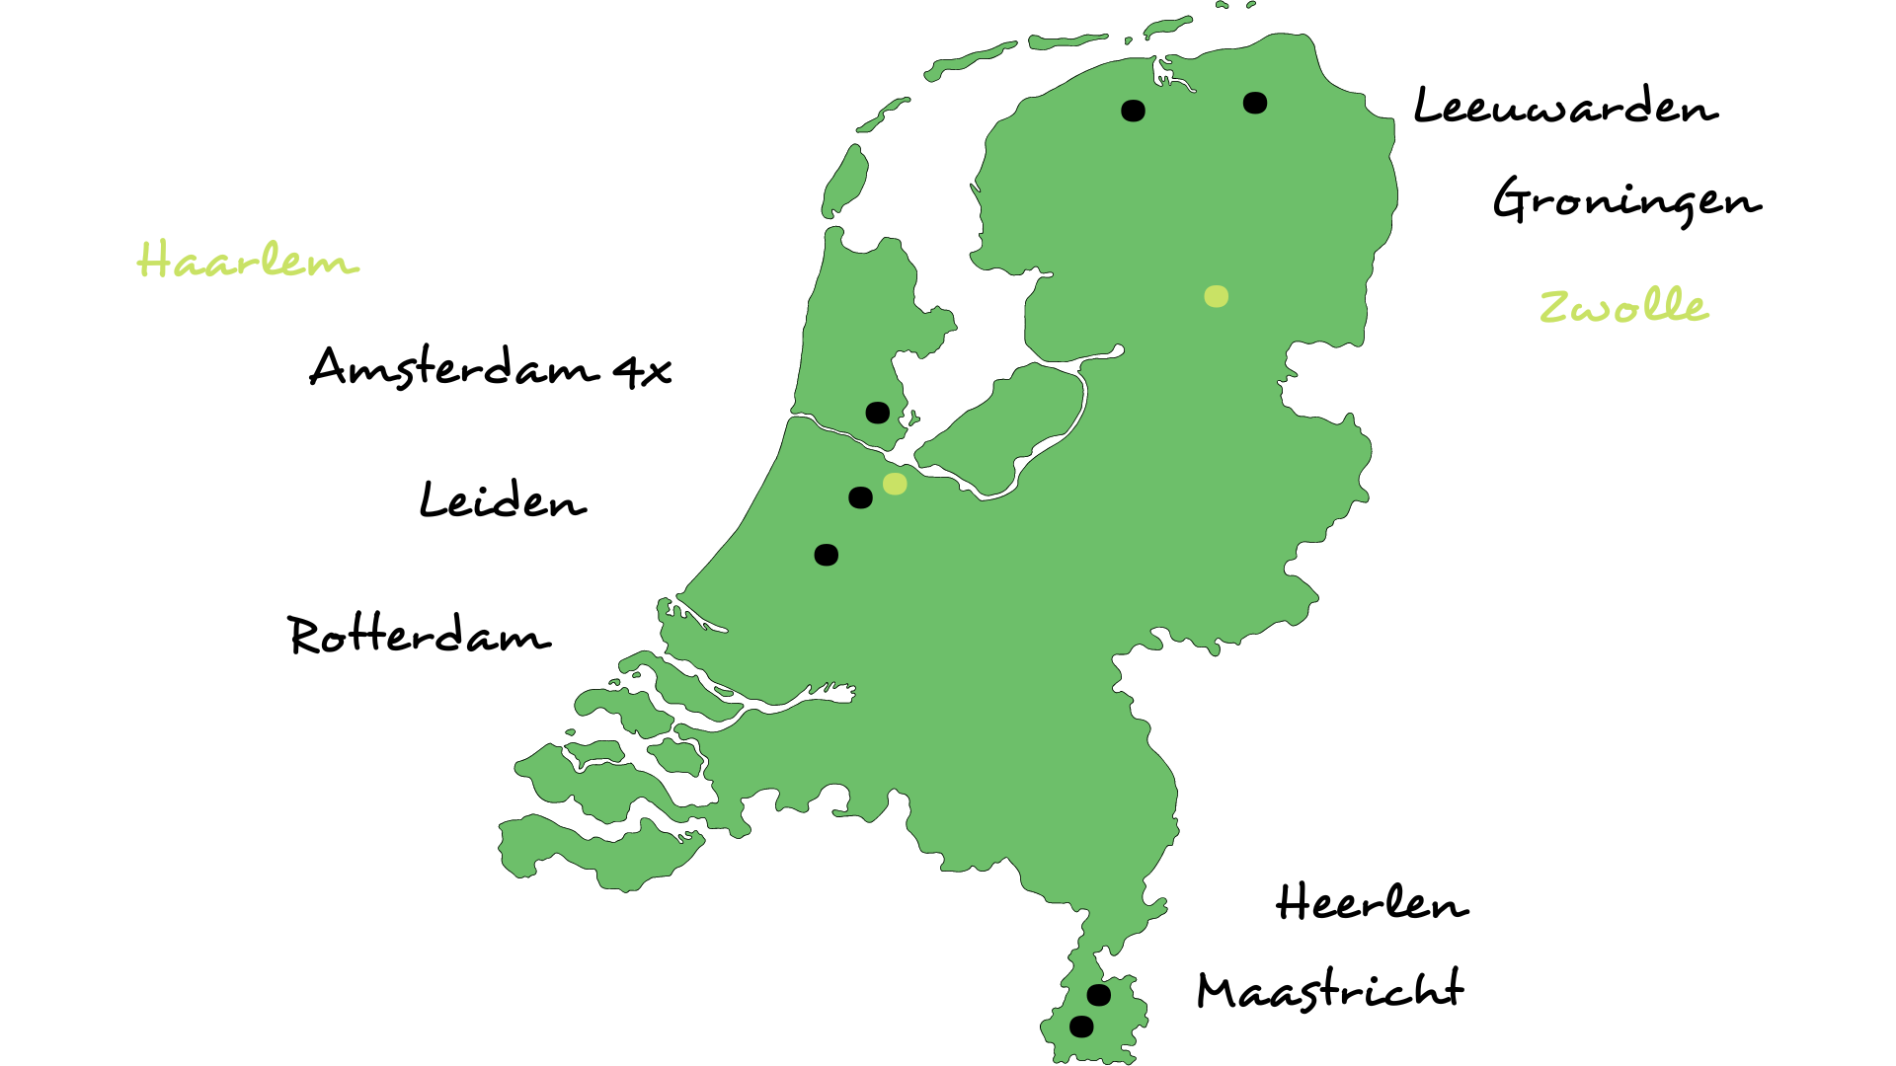

Onze vestigingen
+ Chat

Slide 22
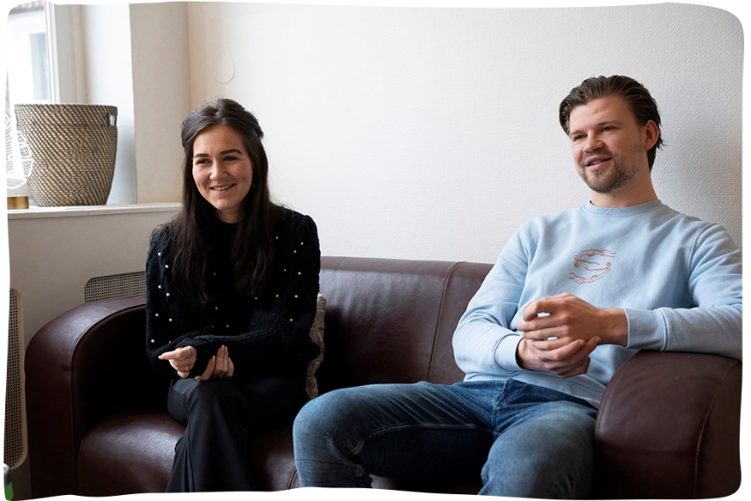
Snelle ontwikkeling
2017: ontwikkeling model, werkbezoek Headspace DK, AUS, IRL
2017: oprichting landelijke Stichting @ease
2018: eerste vestiging in Maastricht
2018: tweede vestiging in Amsterdam
2019: praktijk evaluatie, professionaliseringsslag (communicatie, model, etc.)
2020: Heerlen & Rotterdam
2021: 1e proefschrift, 3 artikelen in toonaangevende tijdschriften
2022: Groningen, Leiden, Leeuwarden & extra vestigingen Adam
2022: F/U data @ease (3, 6, 12 maanden)
2022: Impact Social Media, landelijk management
2023: Zwolle, Haarlem, andere locaties

Slide 23

Financieel model
@ease draait op vrijwilligers
In kind bijdrage professionals en aangesloten partners
Steun van gemeenten voor lokale vestigingen
Locaties dragen bij aan landelijke paraplu (verzekering, accountant, communicatie, wetenschappelijk onderzoek, chat, training, kwaliteitsmanagement, aansturing, etc.)
Particulieren, steunstichtingen
VWS tijdelijk

Slide 24
Vertel over ons in uw netwerk…
www.ease.nl #welovetolisten
Notes:
Afsluitende slide optie

Slide 25
Vragen? Suggesties?
Meedenken helpt!
Bedankt voor je steun…

